Slide 1
DSL za generisanje SQL šema baza podataka
Metodologije brzog razvoja softvera
Anastasija Savić R2 26/2024
Katarina Vučić R2 28/2024

Slide 2

MOTIVACIJA
OPIS PROJEKTA
PRIMJER UPOTREBE
ZAKLJUČAK

Slide 3

MOTIVACIJA
1. Ubrzanje procesa razvoja softvera
2. Smanjenje grešaka prilikom dizajniranja šeme baze podataka – vizuelni prikazi daju bolju preglednost
3. Ponovna upotreba i standardizacija
4. Podrška za različite sisteme upravljanja bazama podataka
5. Održavanje i proširivost sistema

Slide 4
MOTIVACIJA
OPIS PROJEKTA
PRIMJER UPOTREBE
ZAKLJUČAK

Slide 5
GLAVNI CILJ PROJEKTA
Glavni cilj projekta je razviti efikasan i jednostavan alat u vidu DSL-a koji omogućava brzo, tačno i automatizovano generisanje SQL šema baza podataka, prilagođenih potrebama korisnika i domenskih aplikacija.

Slide 6
SPECIFIČNI CILJEVI PROJEKTA
1. Automatizacija procesa dizajniranja šema baza podataka
2. Povećanje produktivnosti programera
3. Jednostavnost korišćenja za korisnike
4. Podrška za više DBMS sistema (MySQL, PostrgreSQL, Oracle DB, …)

Slide 7
MOGUĆNOSTI PROŠIRENJA
1. Podrška za druge modele (ER dijagrami, csv fajlovi…)
2. Unapređenje grafičkog prikaza korisnicima (web aplikacija)

Slide 8
MOTIVACIJA
OPIS PROJEKTA
PRIMJER UPOTREBE
ZAKLJUČAK

Slide 9

UPOTREBA SISTEMA
Korisnik kao ulaz sistemu daje klasni dijagram.
Kao rezultat se dobija generisan SQL kod za kreiranje šeme baze podataka.

Slide 10
ALATI ZA RAZVOJ
1. DSL jezika
• MagicDraw (za kreiranje UML klasnih dijagrama)
2. Generatora
• Programsko okruženje: Java
• Template engine: Freemaker

Slide 11
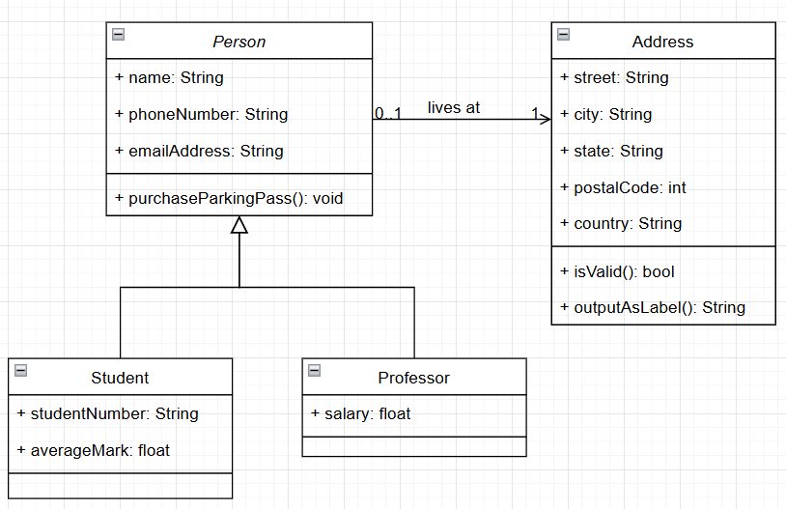
PRIMJER – KLASNI DIJAGRAM

Slide 12
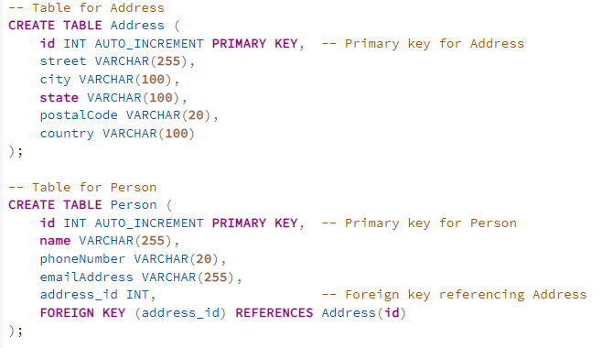
PRIMJER – SQL ŠEMA 1/2

Slide 13
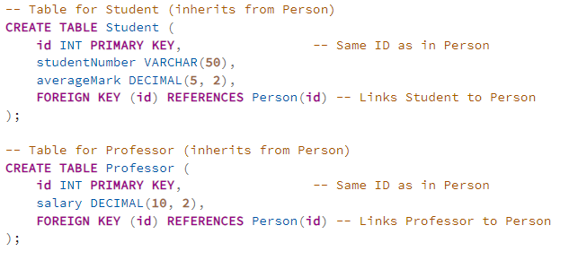
PRIMJER – SQL ŠEMA 2/2

Slide 14
MOTIVACIJA
OPIS PROJEKTA
REŠENJE
ZAKLJUČAK

Slide 15

ZAKLJUČAK
Predloženi projekat razvoja DSL-a za generisanje šema baza podataka ima za cilj da pojednostavi i ubrza proces dizajniranja baza podataka. Omogućava programerima i domenskim stručnjacima da se fokusiraju na ključne aspekte aplikacija umesto na tehničke detalje implementacije.

Slide 16
HVALA!
Anastasija Savić R2 26/2024 – savic.r226.2024@uns.ac.rs
Katarina Vučić R2 28/2024 – vucic.r228.2024@uns.ac.rs

